Slide 1


RESUME &
WORKING EXPERIENCE
Presented By David Wu

Slide 2
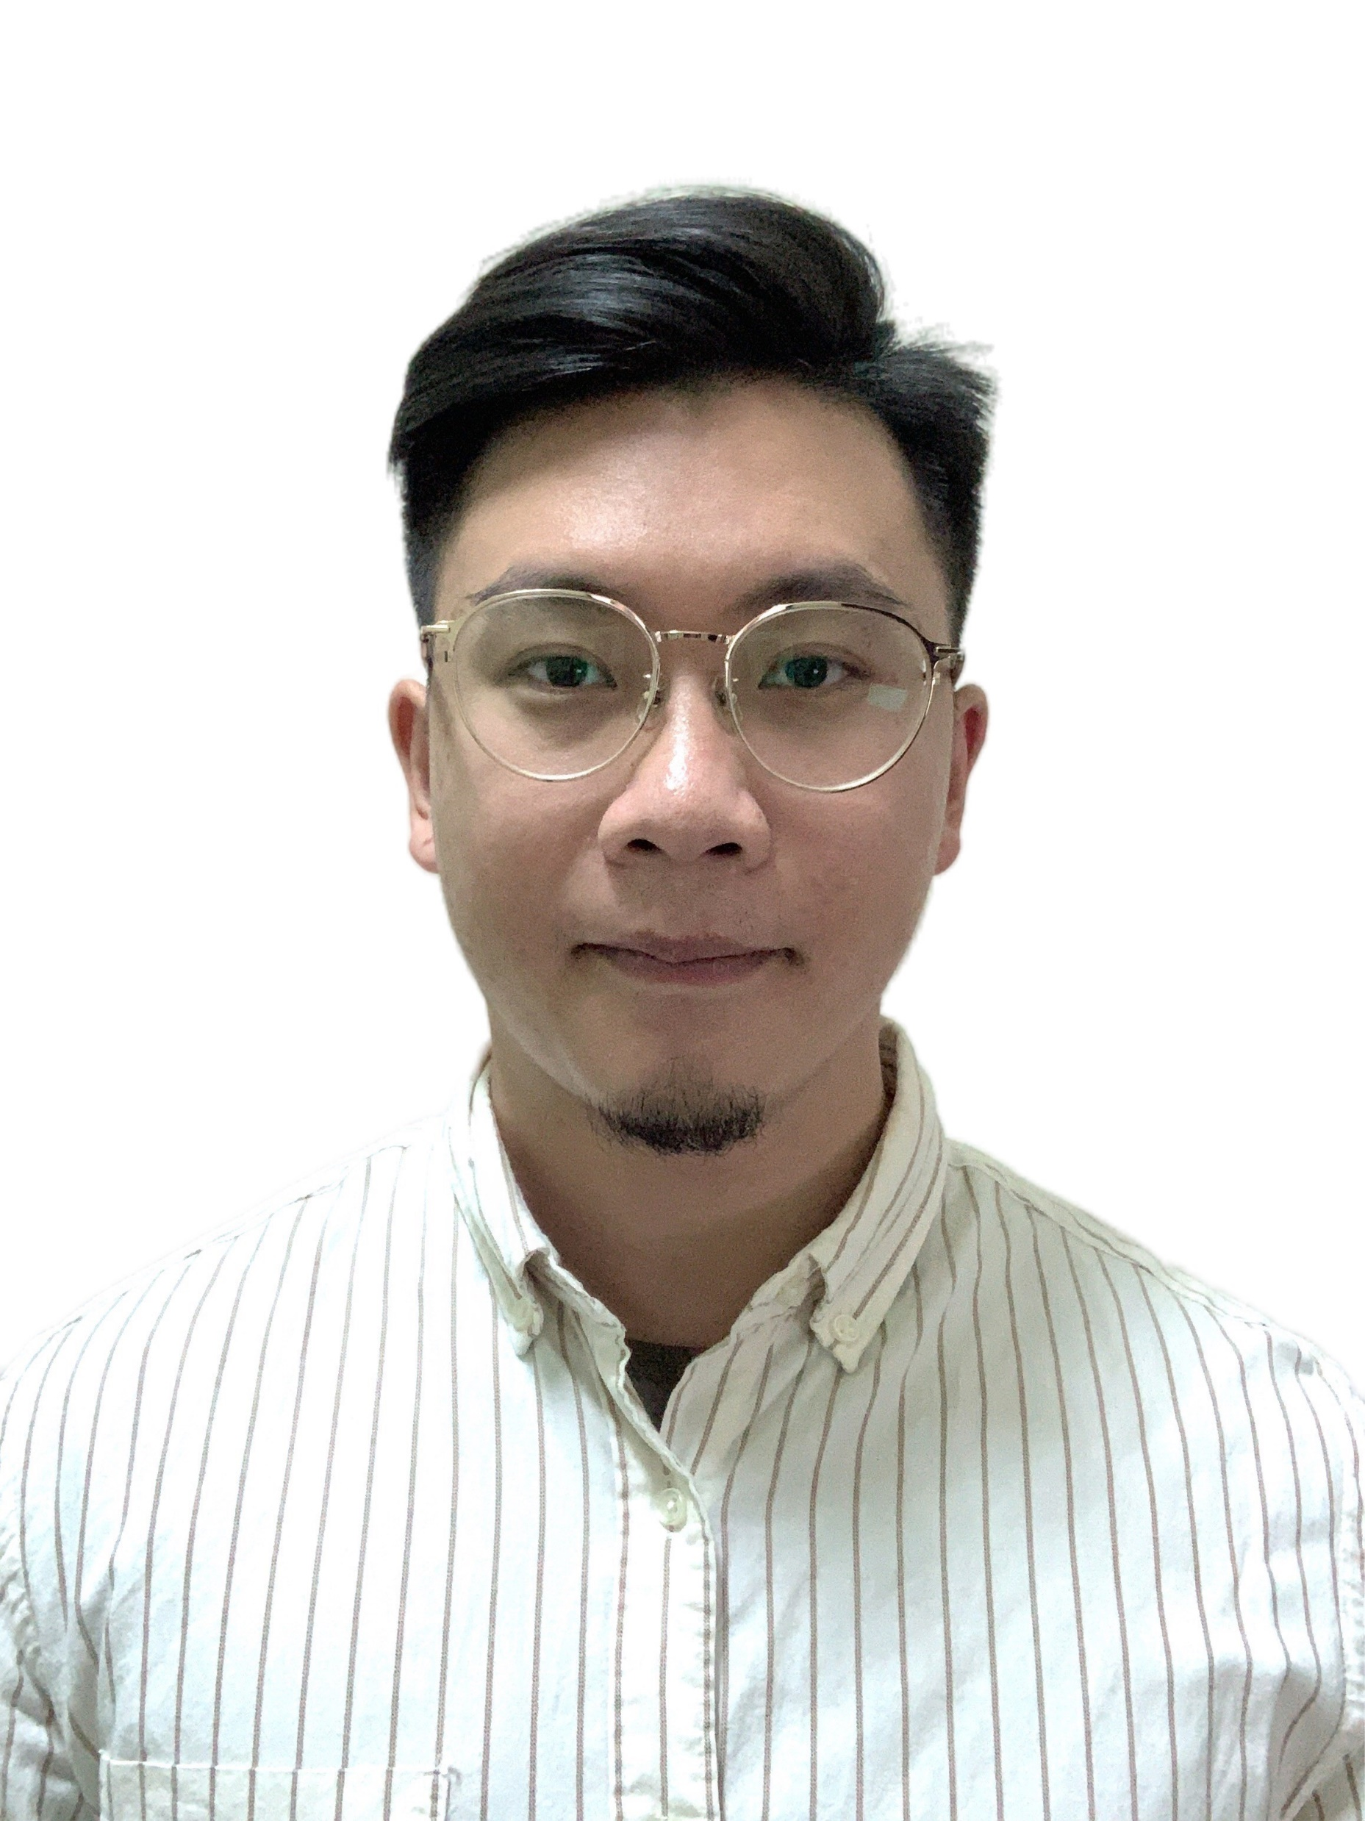



ABOUT ME
您好!
我是吳承祐, 也可以叫我David
Outgoing、Communicative、Creative
SAP(SD)、RPA(AutoIt、Uipath)、CRM(Salesforce)
Web(HTML、CSS、JS)、.NET(C#、VB)
Work out、Travelling

Slide 3
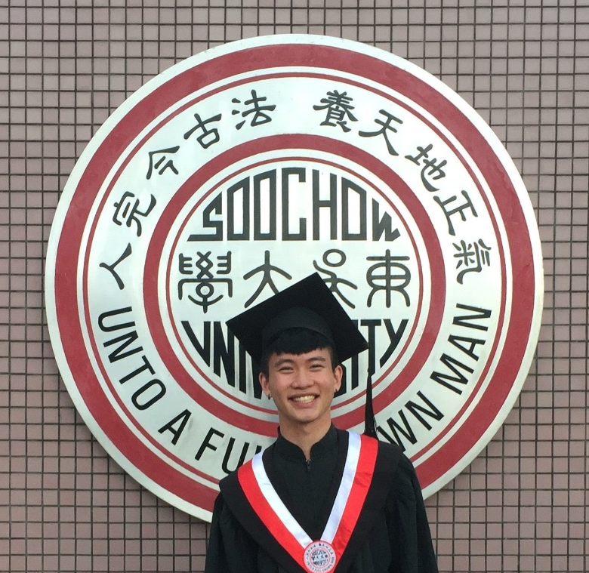


101級東吳資管系
EDUCATION
就職於
擔任ERP工程師
國小國中赴陸就學
返台考高中
107年畢業於
東吳大學資管所
台商家庭出生
Notes:
本人生在台商家庭, 國中前隨父母工作於中國讀書, 國高中後獨自返台就學。
大學就讀於東吳大學, 大學期間擔任系學會長一職, 熱心處理系上事務, 也因此深受當時系主任信任, 並受其慰留於東吳資管所繼續進修。
研究所期間除完成自身論文研究外, 另外還有擔任大學部數位學習學程之助教,並協助教授完成105~106年2年之科學工業園區研究計畫。
役畢後隨即進入晶元光電擔任SAP工程師一職, 主要負責SD模組, 也額外接觸
AutoIt、Uipath、Salesforce等開發。

Slide 4
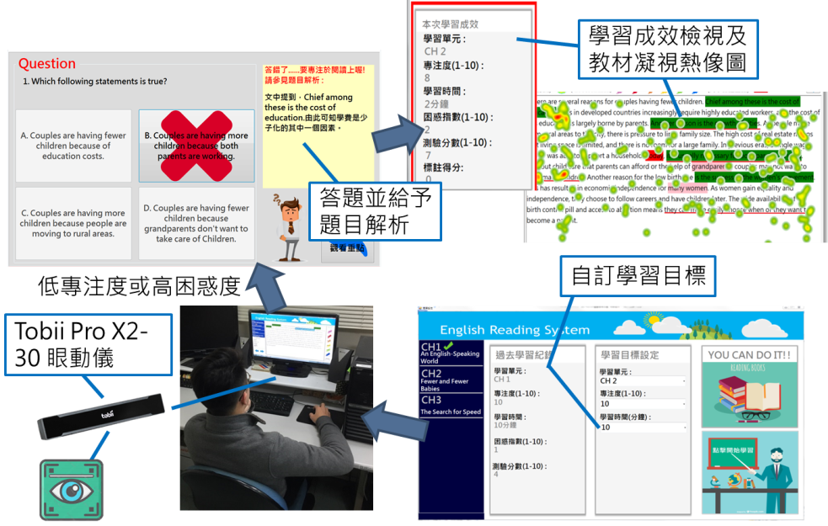
EDUCATION
碩士論文-
結合眼動感知技術發展自律學習機制對英語閱讀學習成效之影響

Slide 5



WORKING
EXPERIENCE
RPA自動化
SD客製程式維護&開發
Salesforce
∙ 客戶採購單轉訂單RPA專案
∙ CRM報價單查詢
∙ 報價簽核系統畫面優化
∙ 寄售總量領用RPA專案
∙ 報價單&訂單規格比較系統
∙ 客戶組織架構圖功能
∙ 出貨文件自動上傳RPA專案
∙ VMI寄銷庫存超量預警報表
∙ 報價準則功能
∙ 客戶交期總表
∙ Salesforce&SAP資料串接(ETL)
∙ 部門&Internal Order維護
∙ 子公司SAP導入專案

Slide 6
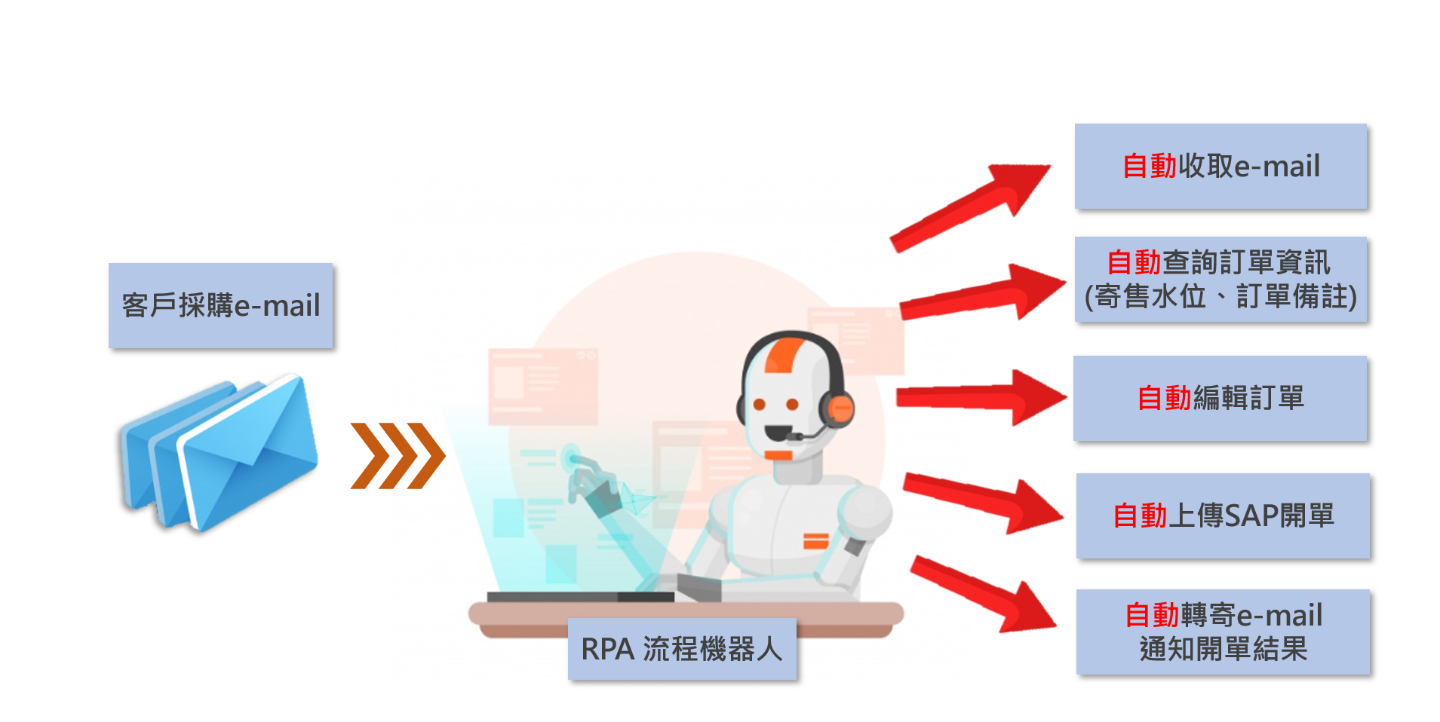
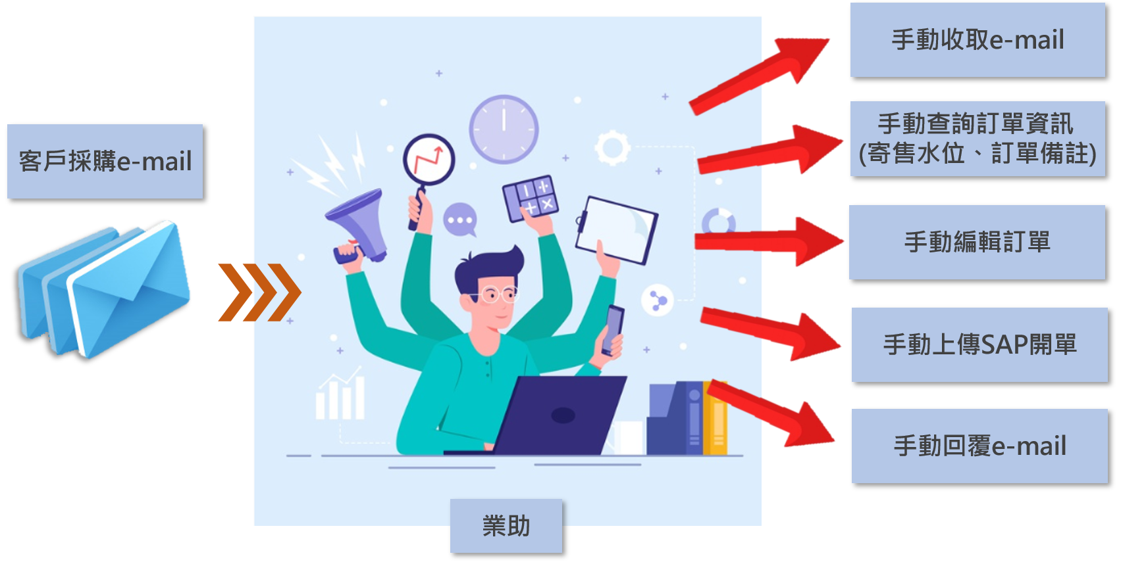
WORKING
EXPERIENCE
客戶採購單轉訂單RPA專案
RPA開單比率佔全公司83%, 節省610 hr/month

Slide 7
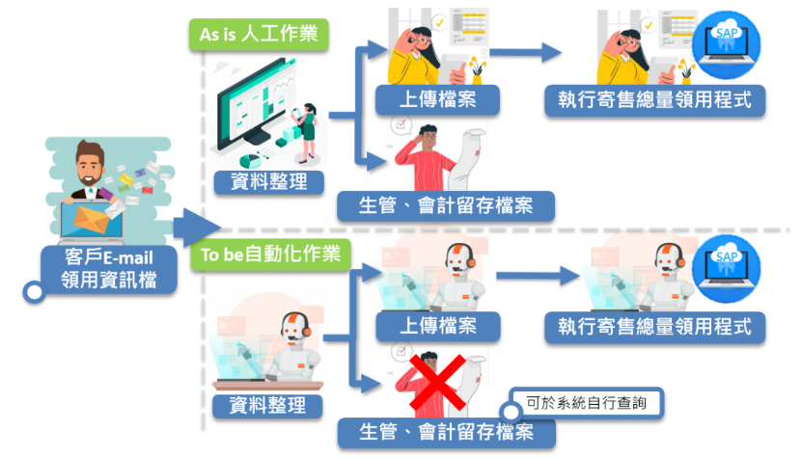
WORKING
EXPERIENCE
寄售總量領用RPA專案
整理出不必要流程, 節省20 hr/month

Slide 8
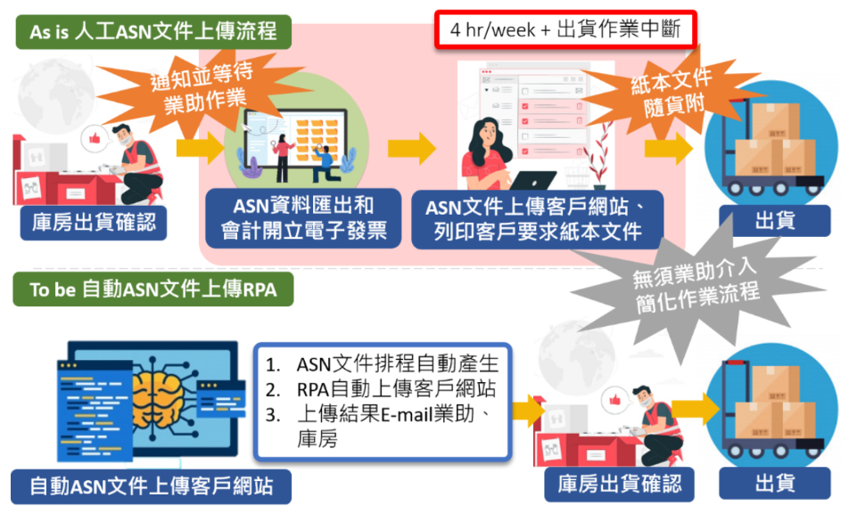
WORKING
EXPERIENCE
出貨文件自動上傳RPA專案
降低User出貨作業Loading, 節省16 hr/month

Slide 9
WORKING
EXPERIENCE
CRM ETL報價單資料轉入SAP後使用ALV報表呈現
比較CRM 報價單與下單時規格差異, 解決報價與實際下單規格不符之狀況
CRM報價單查詢
報價單 & 訂單規格比較系統
VMI寄銷庫存超量預警報表
客戶交期總表
部門 & Internal Order維護
子公司SAP導入專案
寄銷客戶若庫存量過多時, 自動寄發信件通知業助, 不須再人工核對庫存資訊
依照料號, 橫向展開每日交貨數量, 並有自動扣除已出貨數量功能, 業助無須再人工維護交期&數量
因應組織異動之表格維護檢視, 減少程式異動
協助導入子公司SAP系統SD部分

Slide 10
WORKING
EXPERIENCE
顧問導入頁面並不符理想, 經改善後, 達到總經理、業務需求, 方便使用個平台檢閱&簽核
報價簽核系統畫面優化
客戶組織架構圖功能
報價準則功能
Salesforce & SAP資料串接(ETL)
業務可維護客戶職稱, 程式並以樹狀圖方式呈現客戶組織, 方便業務瞭解客戶
程式以系統化計算呈現標準價格計算邏輯, 提供業務做報價評估
將Salesforce資料與SAP Table做Mapping, 並傳輸資料

Slide 11

CAREER
GOALS
3年內於崗位上成為具有深厚功力的人, 能獨自承接專案開發
5年內於希望能開始學習承擔更多的管理技巧, 精進領導和同隊合作能力
盡速融入新產業模式, 調整自己跟上新工作步調,
持續學習新知並補足自己的不足之處

Slide 12


THANK YOU FOR YOUR LISTENING.

